Slide 1
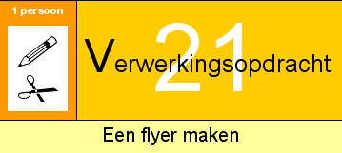

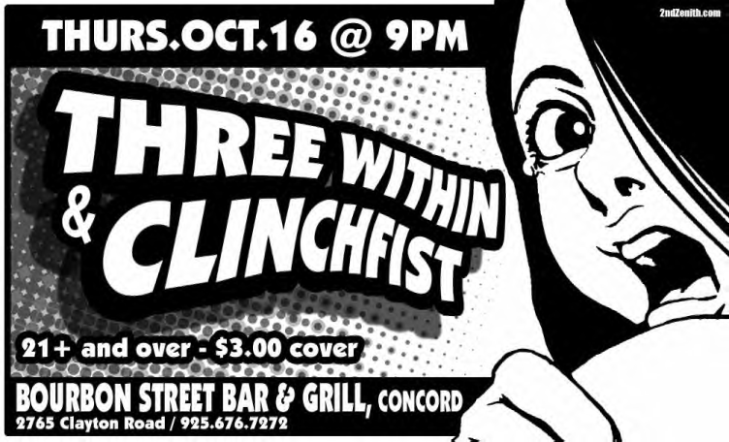
voorbeeld
volgende bladzijde
terug
Wat heb je nodig? Foto’s en informatie over het onderwerp, A4-papier, stiften, potloden, schaar, lijm en eventeel een computer en printer.
Wat ga je doen? Je bent voor CKV op pad geweest. De activiteit die jij hebt ondernomen ga je promoten. Met andere woorden je gaat er reclame voor maken door middel van een flyer.
Wat is een flyer? Een flyer is een klein blaadje waar gegevens over bijvoorbeeld een optreden, voorstelling of evenement op staan. Het is een vorm van reclame maken. Flyers worden vaak uitgedeeld aan bijvoorbeeld winkelend publiek of uitgaande jeugd. De flyers die uitgedeeld worden zijn vaak erg opvallend. Dat doen ze expres omdat zo de mensen de flyer gaan lezen.

Slide 2

terug
Hoe ga je te werk? Je gaat eerst foto’s, kaarten, kleine posters etc. verzamelen over het onderwerp (bijv. over het concert, de band, de kunstnaar, het museum, het theaterstuk, de acteurs). Combineer de afbeelding(en) met een pakkende tekst. Je moet van te voren bedenken wat belangrijk is, wat er op de flyer moet komen te staan. Lees daarom eerst de informatie op de achterkant van deze kaart. Verzamel voordat je begint nog wat flyers als voorbeeld.
Op de voorkant van de flyer komt:
-De naam.
-De datum en tijd en plaats (en entreeprijs).
-Een opvallende afbeelding
Op de achterkant van de flyer komt:
-Informatie over de band, de kunstenaar enz.

